Slide 1
게임 제목 근데 안정함
여튼 생존게임임
살려주셈
2015182004 김하윤
2015180030 이동규
+ 윤세린(그래픽)

Slide 2
목차임 여튼
목차할거임

Slide 3
게임 소개
플레이어가 죽었는데 왜 죽었는지에 대한
과정을 내가 플레이 하는 것
무한 루프 -> 탈출했는데 폭풍우에 다시
휩쓸려 섬에 다시 도착(새로 시작)

Slide 4
Contents
housing

Slide 5
구현할 기술
Map Editor
Housing

Slide 6
엔딩 시 필요 조건
뗏목 + 식량(30일치)
정해놓은 기간 이상 생존
-> ex) 30일? 100일?

Slide 7
생존 조건 조건 불 충족 시 플레이어 사망
HP : 0일 때 Die
허기 : 0일 때 HP--, 스트레스++
갈증 : 0일 때 HP--, 스트레스++
스트레스 : 80% 이상일 때 ~,
120% 이상일 때 Die
체온 : 39˚C 이상 갈증++,
34 ˚C 이하 HP--
피로도 : 80%이상일 때 스트레스++
120%이상일 때 기절-> 다음 날 패널 티

Slide 8
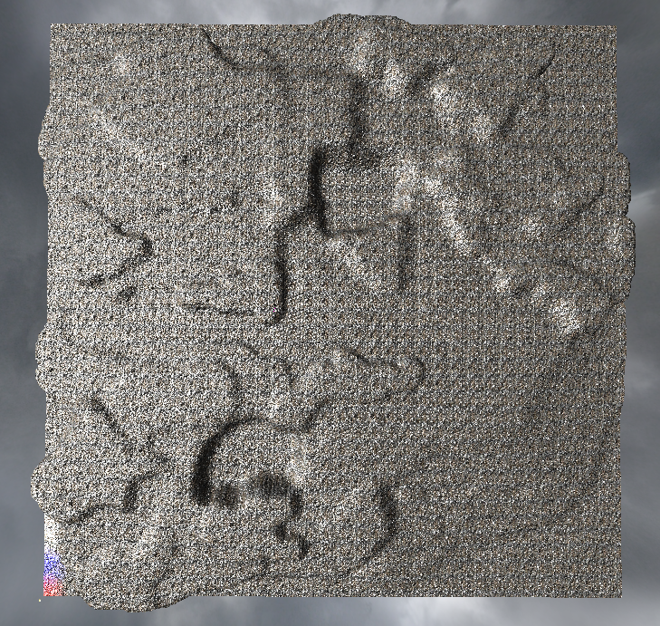
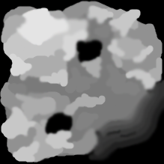
섬 컨셉
무인도 Or 버려진 섬

Slide 9
섬 컨셉 전체적인 맵 텍스처
diffuse normal specular
출처 : www.textures.com

Slide 10
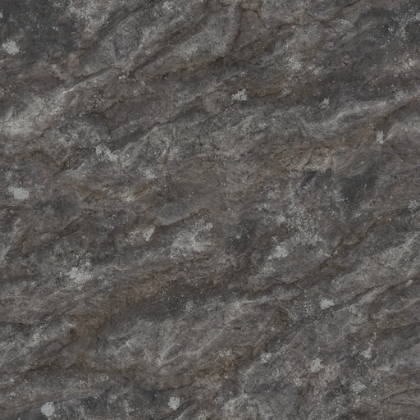
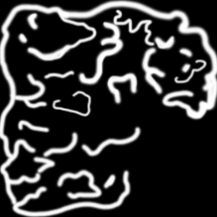
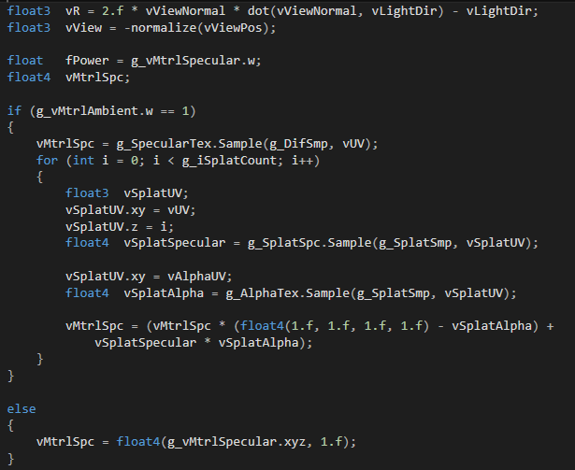
섬 컨셉
멀티 텍스처기법을 이용하여
바위이미지를 블렌딩하여
우측 이미지로 바위이미지가
조금 더 두드러지게 보여야 할 부분을 지정
<- fx 파일 멀티텍스처 부분
출처 : www.textures.com

Slide 11
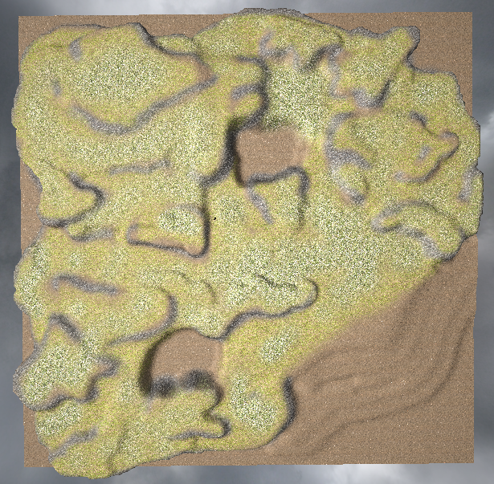
섬 컨셉

Slide 12
섬 컨셉
크기 : 512 x 512개의 타일
-> 타일 하나당 1평, 총 262144평
≒ 930m X 930m
야생 식물 종류 : 버섯,

Slide 13
섬 컨셉 (무인도)
몬스터 : 야생동물
-> 곰, 멧돼지, 사슴, 토끼 등
식량 : 동물 사체에서 나온 고기,
야생 식물
건물 : X, 플레이어가 하우징으로 지은 건물

Slide 14
섬 컨셉 (버려진 섬)
몬스터 : 좀비, 원주민(식인종)
건물 : 폐허
식량 : 야생 식물, 오래된 통조림?
모닥불에 가까이 가서 특정 키를 누르면
춤을 출 수 있음 -> ex) 쌈바~!

Slide 15
캐릭터 설정
스피드
- 평소 : 5
- 달릴 때 : 10
성별 : 남 / 여

Slide 16
캐릭터 설정
애니메이션
서있기, 달리기, 앉기, 휘두르기,
던지기, 마시기, 때리기

Slide 17
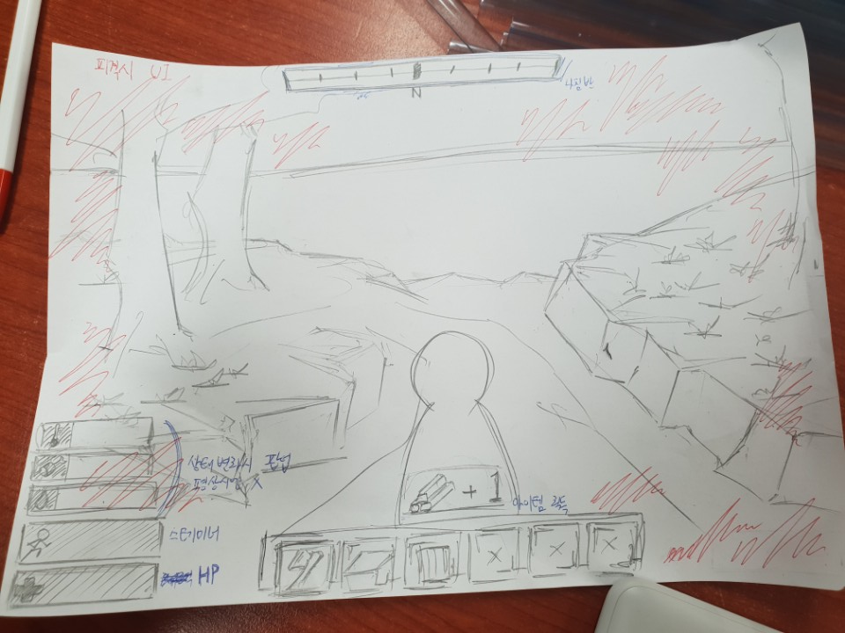
UI

